Slide 1
RTC DS3231 Module
Notes:
Về cơ bản module thời gian thực giống với một cái đồng hồ, có thể hoạt động độc lập và quản lý thời gian cho hệ thống trong một thời gian dài, kể cả trong lúc cài đặt lại vi điều khiển và mất nguồn.

Slide 2
Đặt vấn đề
Hàm milis() trong Arduino
Chỉ theo dõi thời gian từ lúc Arduino được bật lên lần cuối cùng.
Nếu muốn set time như vậy, thì vẫn có thể code được mà không cần module ngoài. Nếu mất nguồn thì phải config lại.
Notes:
Có nghĩ là khi cấp nguồn, milisecond timer bị set lại thành 0. Thậm chí arduino còn k biết thứ 2 hay thứ 3 gì cả, thứ nó thể nói là : Đã 1000milis giây từ khi tao dc cấp nguồn.
Giống như mấy cái đồng hồ cùi bắp ngày xưa, mỗi lần thay pin là nó tự nhảy lại 12;00

Slide 3
Lợi ích
Ít tiêu thụ điện năng hơn ( hầu hết module sử dụng nguồn riêng)
Làm cho hệ t hống không phải mất tài nguyên vào việc xử lý thời gian.
Chính xác, tuyệt đối.

Slide 4
Một vài nét cơ bản.
Thiết bị giá thành rẻ, nhưng là một module chuẩn giao thức I2C hoạt động vô cùng chính xác.
Kèm theo trong module là khối dao động thạch anh chỉnh nhiệt, giúp tăng độ chính xác trong thời gian dài hoạt động và giảm số lượng linh kiện khi làm board.
Thời gian trong IC được giữ ở dạng: giờ, phút, giây, ngày, thứ, tháng, năm. Các tháng có ít hơn 31 ngày sẽ tự động được điều chỉnh, các năm Nhuận cũng được chỉnh đúng số ngày. Thời gian có thể hoạt động ở chế độ 24h hoặc 12h AM/PM. IC còn có chức năng báo động, có thể cài đặt 2 thời gian báo và lịch, có tín hiệu ra là xung vuông. Giao tiếp với IC được thực hiện thông qua I2C bus.

Slide 5
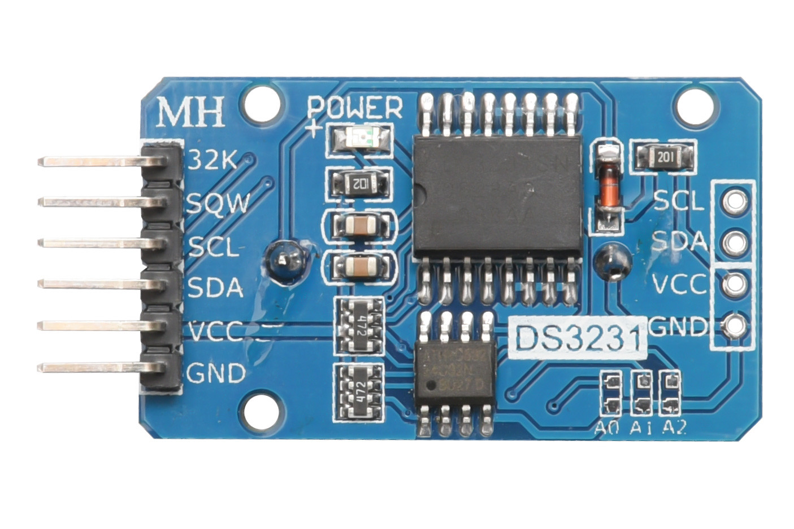
Thông số kỹ thuật
Size: dài 38mm, rộng 22mm, cao 14mm
Khối lượng 8g
Điện thế hoạt động 3.3 - 5.5V
Thông tin hời gian: giờ, phút, giây, ngày, thứ, tháng, năm, đến 2100.
Cảm biến nhiệt trên IC có độ chính xác ± 3 ℃
I2C bus có tốc độ tối đa 400Khz
Kèm thêm memory IC AT24C32 (32KB)

Slide 6
Nguyên lý làm việc cơ bản
Các vận hành của một module RTC điển hình:
Pin hoặc nguồn sẽ gửi điện cho các tinh thể thạch anh thông qua vi mạch điện tử.
Tinh thể thạch anh dao động ở tần số cố định, cụ thể là 32,768kHz.
Mạch điện tử đếm số rung động và sử dụng chúng để tạo ra xung điện liên tục trong một giây.
Các xung điện được thu vào counter.
Thạch anh rung động ở áp suất và nhiệt độ khác nhau.

Slide 7
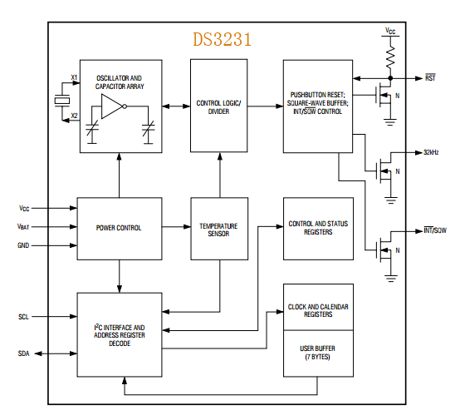
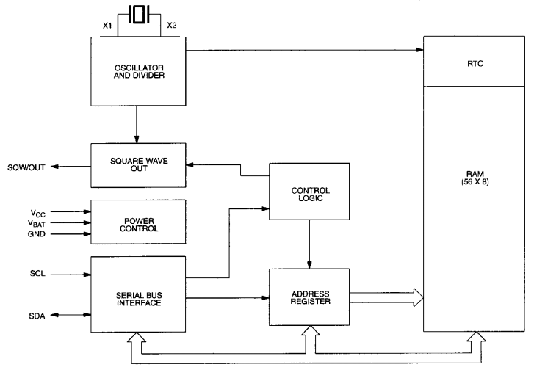
DS3231 va DS1307

Slide 8
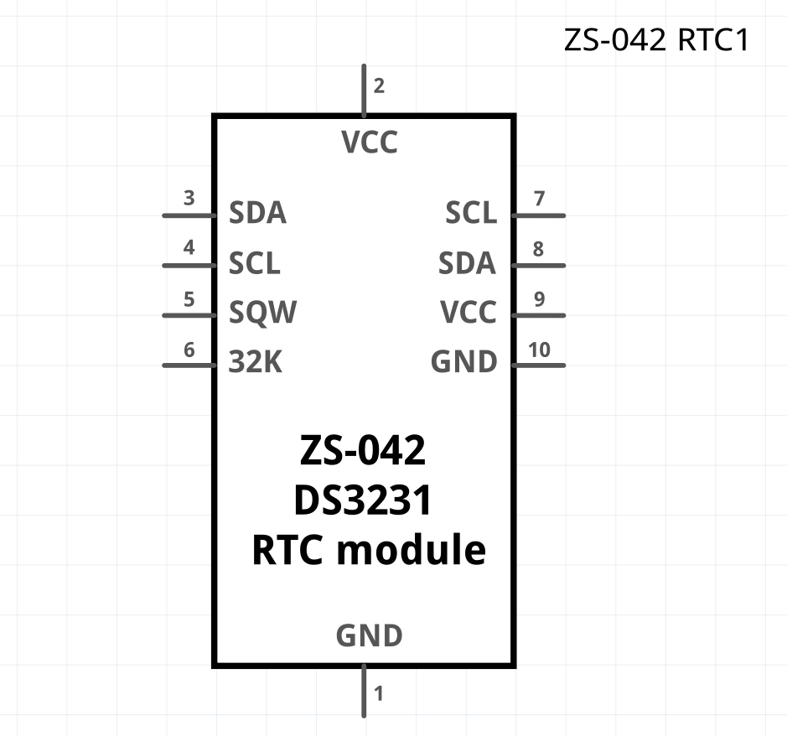
Sơ đồ mạch
Power pin:
Vcc: Điện áp vào, ngưỡng làm việc 2.3V~ 5.5V
GND: Nối đất.
I2C logic pin:
SCL: I2C clock pin, đường truyền xung đồng hồ để đồng bộ và chỉ theo một hướng. (Chủ -> Tớ ).
SDA: I2C data pin, đường truyền dữ liệu 2 hướng.
Các chân I2C này đều có điện trở kéo lên nguồn là 10k Ôm.(pull up resistor).
Pin khác:
32K: chân ra của bộ điều chỉnh dao động TCXO, cần dùng 1 pull up để đọc dữ liệu.
SQW: Chân ra sóng vuông hoặc một ngắt truỳ chọn.
Notes:
Ở Vcc không cần phải dùng chỉnh áp, nên cấp nguồn đồng cấp với cấp logic của board mạch chủ, ở đây là arduino thì 5V
Mỗi dây SDA hãy SCL đều được nối với điện áp dương của nguồn cấp thông qua một điện trở kéo lên (pullup resistor). Sự cần thiết của các điện trở kéo này là vì chân giao tiếp I2C của các thiết bị ngoại vi thường là dạng cực máng hở (opendrain hay opencollector). Giá trị của các điện trở này khác nhau tùy vào từng thiết bị và chuẩn giao tiếp, thường dao động trong khoảng 1K đến 4.7k

Slide 9
Khởi tạo RTC
Sử dụng thư viện RTCLib, down trực tiếp trên mạng hoặc dùng Libary mananger của Arduino IDE.
Tiến hành nối chân
Vcc | 5V Pin
SCL | SCL pin hoặc A5
SDA | SDA pin hoặc A4
GND | GND

Slide 10
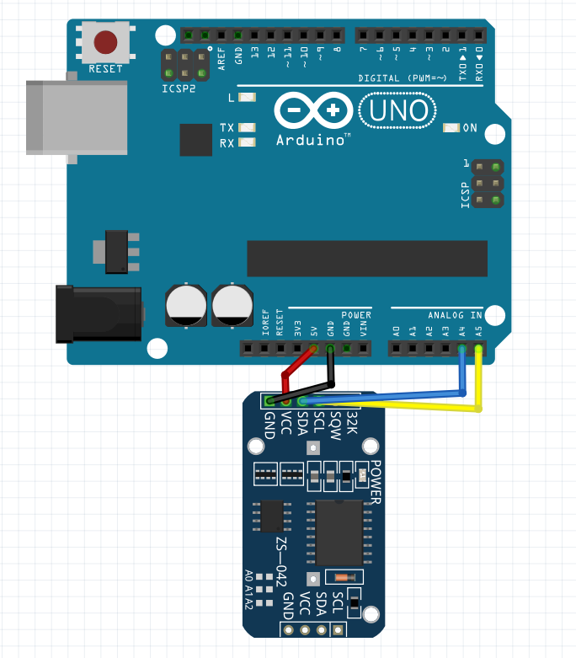
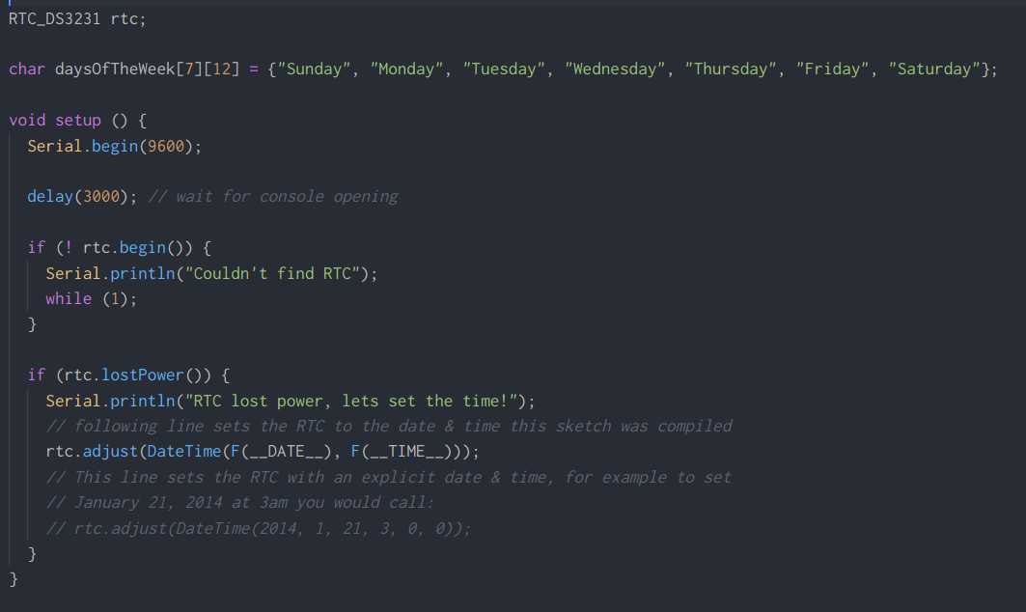
Khởi tạo

Slide 11
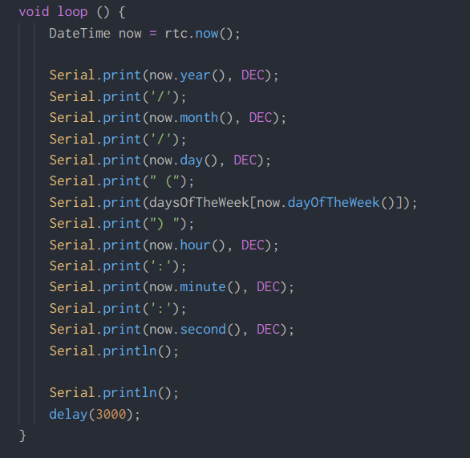
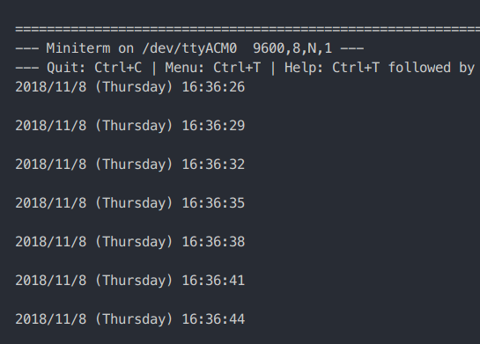
Khởi tạo

Slide 12
Ứng dụng thực tế
Kết hợp những module đã trình bày:
RFID RCC552
MicroSD card apdater.
LED, loa Piezo.

